Slide 1

ҚАЗАҚСТАН
РЕСПУБЛИКАСЫНЫҢ
ӨҢДЕУ ӨНЕРКӘСІБІ
ГУМАРОВ ЭЛЬДАР МУХТАРҰЛЫ
«QazIndustry» Қазақстандық индустрия және экспорт орталығы» АҚ Басқарма төрағасы

Slide 2


ОТАНДЫҚ ӨҢДЕУ ӨНЕРКӘСІБІНІҢ ЖАҒДАЙЫ
Өнеркәсіптің өсуі
Өңдеу өнеркәсібінің өсуі
Өңдеу өнеркәсібі өнімдерінің
Өндіріс көлемі
Х
2,7 есе
+ 79,5%
30,7 трл тг
2021 - 2025 жылдар аралығында
2021 - 2025 жылдар аралығында
2025 жылдың қорытындысы бойынша
2021–2025 жылдардағы экономиканың негізгі салаларының ЖІӨ-ге қосқан үлесінің серпіні, (%)
2021–2025 жылдардағы өңдеу өнеркәсібі өнімдерін өндіру көлемі
2025 жылы ЖҚҚ және Экспорт көлемі бойынша өңдеу өнеркәсібінің
жетекші салалары

Slide 3
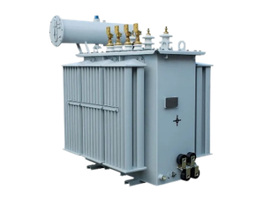
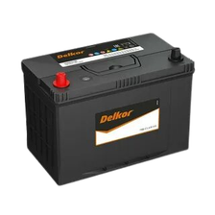
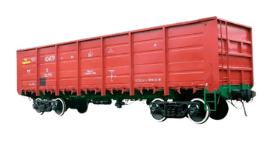

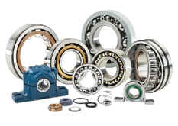

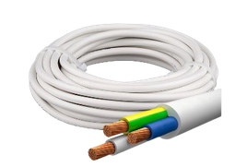


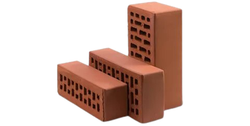
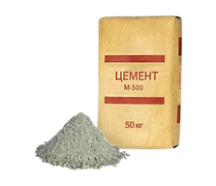
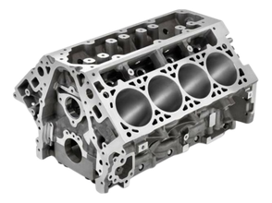
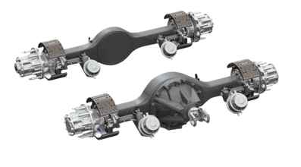
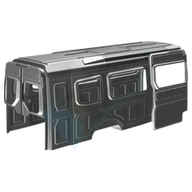
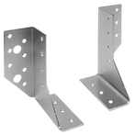


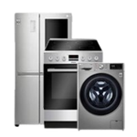
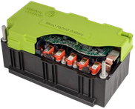
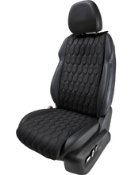
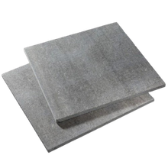

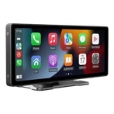
ӨҢДЕУ ӨНЕРКӘСІБІ ӨНІМДЕРІНІҢ ЭКСПОРТЫ
ЭКСПОРТ
28,8 млрд $
2025 ж.
Трансформаторлар
Аккумуляторлар
Жартылай вагондар
Шиналар
Подшипниктер
+ 45,3%
19,8 млрд $
2021 ж.
Кабель
Жалпақ илем
Цианид натрия
Кірпіштер
Цемент
ЖАҢА ӨНДІРІЛЕТІН ТАУАРЛАР (2025ж.)
Цилиндр блоктары, жүк техникасының жетекші көпірлерінің арқалықтары
Локомотивтердің тірек арқалықтары, автобустардың қаптама элементтері
Ламинат, жылыту радиаторлары
Тұрмыстық техника
Автокөлік орындықтары, мультимедиа жүйелері
және литий-ионды аккумуляторлық батареялар
Терезе профильдері, фиброцементті тақталар

Slide 4







ИНДУСТРИЯЛАНДЫРУДЫҢ БІРЫҢҒАЙ КАРТАСЫНЫҢ ЖОБАЛАРЫ
ІСКЕ АСЫРЫЛҒАН ЖОБАЛАР
ЖАЛПЫ СОМАСЫ
ҚҰРЫЛДЫ
439
жоба
21,2
100,5
трлн теңге
мың жұмыс орны
2025 ж.
2025 ж.
2025 ж.
Экономикалық қызмет түрлерінің бөлімдері
Азық-түлік өнімдерін өндіру - 109
(910,3 млрд тг)
Кокс және мұнай өңдеу өнімдерін өндіру - 14 (630,2 млрд тг)
Автомобильдер, тіркемелер және жартылай тіркемелер өндірісі – 15 (591 млрд тг)
Өзге металл емес минералдық өнімдер өндіру - 55 (452,6 млрд тг)
Металлургия өндірісі - 78 (7,5 трлн тг)
Химия өнеркәсібі өнімдерін өндіру - 39 (8,6 трлн тг)
Өзге салалар - 31 (1,8 трлн тг)

Slide 5




ИНДУСТРИЯЛАНДЫРУ САЯСАТЫН ІСКЕ АСЫРУ ТУРАЛЫ АҚПАРАТ
Елішілік құндылықты дамыту
2021–2025 жылдардағы мониторинг субъектілерінің сатып алуларының жалпы көлемі, трлн теңге
Жеткізушілерді дамыту қызметі
2025 жылға арналған ОФФТЕЙК-КЕЛІСІМШАРТТАР ЖӘНЕ ҰЗАҚ МЕРЗІМДІ ШАРТТАР
1239
1 106
ҚР ӨҚМ
БІРЛЕСІП
ұзақ мерзімді шарттар және
оффтейк-келісімшарттар
млрд теңге

Slide 6





ӨНЕРКӘСІП ТРЕНДТЕРІ
Қосылған құн өндірістік тізбектерін дамыту
Өнеркәсіптің цифрлық трансформациясын дамыту
Елішілік құндылықты дамыту
Жүйелік өнеркәсіптік
саясатты дамыту
ӨҢДЕУ ӨНЕРКӘСІБІН ДАМЫТУ ШАРАЛАРЫ
Қосылған құнның өндірістік тізбектерін қалыптастыру және тереңдету, импортты алмастыру және экспорт құрылымындағы түпкілікті өнімнің үлесін арттыру үшін шикізат және қайта өңдеу секторлары арасындағы кооперацияны қамтамасыз ету.
Өнеркәсіпті мемлекеттік ынталандыру жүйесін жетілдіру, жеке инвестицияларды ынталандыру құралдарын кеңейту және өнеркәсіптік саясатты іске асыру процесінде мемлекет пен бизнестің өзара іс-қимылын күшейту.
Адами капиталды дамыту жөніндегі жұмысты күшейту, заманауи технологияларды енгізу және отандық кәсіпорындардың экспорттық әлеуетін кеңейту.
Өңдеу секторының барлық салаларының кәсіпорындарында цифрлық технологиялар мен инновациялық шешімдерді енгізуді ынталандыру.

Slide 7
ҚЫЗМЕТТІҢ НЕГІЗГІ ТҮРЛЕРІ
Қазақстан Республикасының «Өнеркәсіптік саясат туралы»
және «Арнайы экономикалық және индустриялық аймақтар туралы» заңдарына сәйкес QazIndustry өз қызметін мынадай негізгі бағыттар бойынша жүзеге асырады:
ИНДУСТРИЯЛЫҚ САЯСАТ
АЭА ЖӘНЕ ИА ДАМУЫН ҮЙЛЕСТІРУ
индустриялық дамуды және мемлекеттік ынталандыру шараларының тиімділігін бағалау, стратегиялық жоспарлау құжаттарының іске асырылуына мониторинг жүргізу
арнайы экономикалық және индустриялық аймақтардың қызмет тиімділігін талдау
АНАЛИТИКАЛЫҚ ЖҰМЫС
ИНДУСТРИЯЛАНДЫРУДЫҢ БІРЫҢҒАЙ КАРТАСЫ
өңдеу өнеркәсібі салаларын талдау, өңірлердің өнеркәсіптік-инновациялық дамуына мониторинг жүргізу, кластерлік бастамаларды диагностикалау және ілгерілету
жобаларды іске асыру мониторингі және бірыңғай индустрияландыру картасына енгізуге үміткер жобалар бойынша өтінімдерді сараптау
ЕАЭО-ДАҒЫ ӨНЕРКӘСІПТІК ЫНТЫМАҚТАСТЫҚ
БИЗНЕСТІ МЕМЛЕКЕТТІК ЫНТАЛАНДЫРУ ШАРАЛАРЫНЫҢ ОПЕРАТОРЫ
өзара тиімді өнеркәсіптік ынтымақтастықты дамыту мақсатында интеграциялық процестерді талдау
еңбек өнімділігін арттыруға және тауарларды ішкі нарықта ілгерілетуге бағытталған ынталандыру шаралары
ЕЛІШІЛІК ҚҰНДЫЛЫҚТЫ ДАМЫТУ
ЦИФРЛЫҚ ТРАНСФОРМАЦИЯ
елішілік құндылықты дамыту және мониторинг жүргізу, оффтейк-келісімшарттар мен ұзақ мерзімді шарттар жасасу
цифрлық жобаларды сүйемелдеу және енгізу, өнеркәсіптік кәсіпорындарға цифрлық трансформация бойынша ұсынымдар

